Slide 1
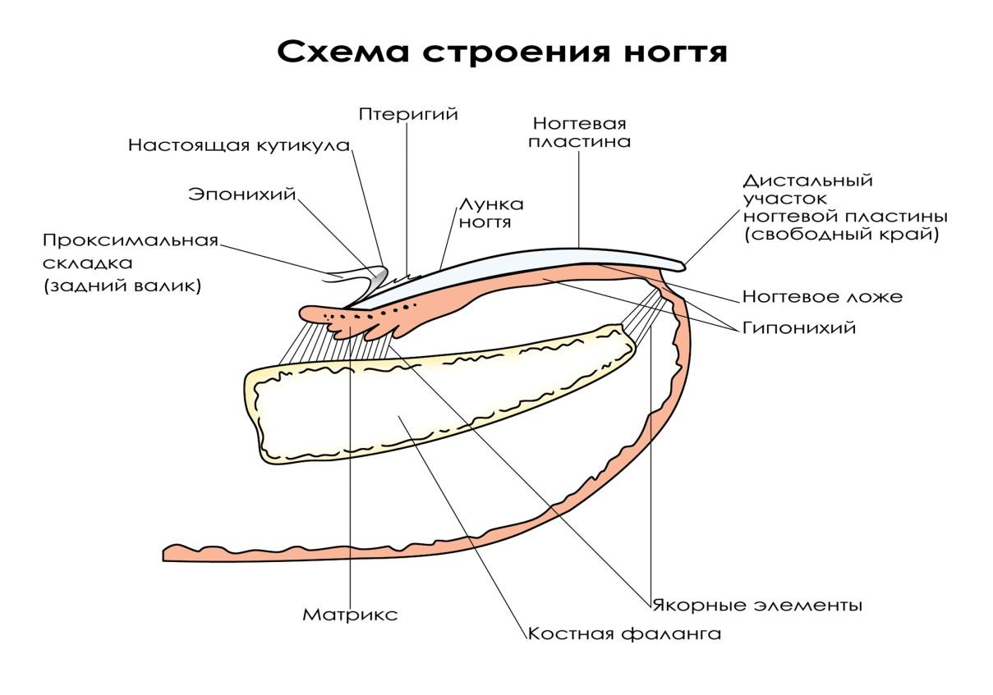
3- Mavzu: Tirnoqlarning anatomiyasi va fiziologiyasi
Tirnoq tuzilishi chizmasi.
Haqiqiy kutikula
Pterigiy
Tirnoq chuqurchasi
Tirnoq plastinasi
Tirnoq plastinasining distal qismi (erkin qirra)
Tirnoq o‘rni
Giponixiy
Langar elementi
Suyak falangasi
Matriks
Proksimal burma (orqa valik)
Eponixiy

Slide 2
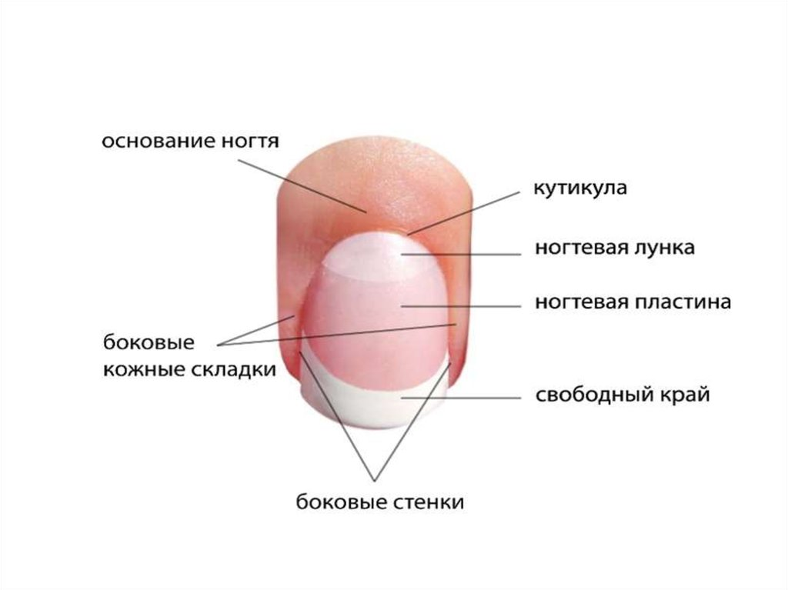
Tirnoq – barmoqlarni himoya qiluvchi
shoxsimon tuzilma hisoblanadi. Tirnoq
barmoq bo’lishi ustidan chiqqan erkin
qism, tana va ildizdan iborat.
Tirnoqning tashqi qismi uch tomondan tirnoq silindrlari bilan bog‘langan tirnoq plastinkasi hisoblanadi.

Slide 3
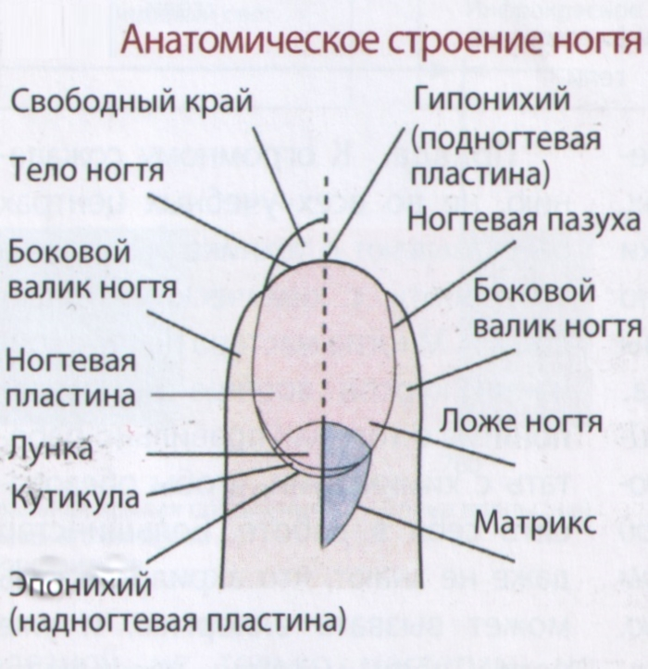
Matritsa – o‘sish zonasining asosiy qismidir. Matritsa orqa tirnoq g‘altagi ostida joylashgan bo‘lib, boshlang‘ich yosh tirnoq bo‘lgan tirnoqning ildizi bilan uzviy bog‘liqdir.
Tirnoq plastinkasida uzunlamasina yivlar mavjud. Ularning kombinatsiyasi har bir kishida induvidual bo‘lib, birgalikda ular tirnoq naqshini hosil qiladi. Giponixiy tarkibida suyak falanxiga yuborilgan va shu yerda periosteumga o‘ralgan ko‘p miqdordagi tolalar mavjud, shuning uchun tirnoq plastinkasining mahkamlash apparati shakllanadi.

